Slide 1


ITENAS
Informatika
✦
Institut Teknologi Nasional
Bandung
SEMINAR HASIL
Pengukuran Tinggi Badan Berbasis
Computer Vision dengan Menggunakan
Perspective Correction dan Pose Estimation
untuk Meningkatkan Robustness Sistem
⌗
Perspective
Correction
◉
Pose
Estimation
⌖
Contour
Measurement
▤
File
Result
👤
Khayla Giri Fitriani
Presenter
🏛
Program Studi Informatika,
Fakultas Teknologi Industri
Institut Teknologi Nasional Bandung
🎓
Pembimbing:
Lisa Kristiana dan Auralius Oberman Manurung
01 • Cover

Slide 2
ITENAS
Informatika
✦
Institut Teknologi Nasional
Bandung
SEMINAR HASIL
▤
Latar Belakang
1
Tinggi badan merupakan parameter antropometri yang penting untuk menilai status gizi, pertumbuhan, dan kondisi fisik.
Mocini et al., 2023
2
Pengukuran manual masih dapat dipengaruhi oleh prosedur, postur subjek, pembacaan alat, dan konsistensi pengamat.
Graybeal et al., 2023
3
Kamera smartphone dan computer vision membuka peluang pengukuran tinggi badan secara lebih praktis dan efisien.
Majmudar et al., 2022; Tinsley et al., 2024
4
Pengukuran berbasis citra masih menghadapi distorsi perspektif, kebutuhan skala absolut, dan ketepatan batas tubuh.
Nguyen Trung et al., 2024; Wang et al., 2025
5
Penelitian ini mengintegrasikan ArUco marker, perspective correction, dan MediaPipe Pose untuk meningkatkan robustness sistem.

Slide 3
ITENAS
Informatika
✦
Institut Teknologi Nasional
Bandung
SEMINAR HASIL
Rumusan Masalah
01
Bagaimana memanfaatkan ArUco marker sebagai referensi skala dan acuan dalam pengukuran tinggi badan?
▦
Bagaimana melakukan perspective correction pada citra agar geometri papan referensi menjadi konsisten?
⌗
02
03
Bagaimana menentukan titik puncak kepala dan titik kaki terbawah dari hasil pose estimation secara memadai?
🧍
04
Seberapa akurat hasil pengukuran aplikasi dibandingkan dengan pengukuran aktual menggunakan stadiometer?
▥

Slide 4
ITENAS
Informatika
✦
Institut Teknologi Nasional
Bandung
SEMINAR HASIL
Tujuan Penelitian
01
02
03
▱
🧍
📈
Menggunakan MediaPipe Pose untuk memperoleh landmark tubuh dan memperoleh estimasi titik kepala serta kaki.
Menerapkan perspective correction untuk memperbaiki distorsi perspektif.
Mengukur tinggi badan dan mengevaluasi akurasi hasil aplikasi menggunakan galat absolut dan MAE.

Slide 5
ITENAS
Informatika
✦
Institut Teknologi Nasional
Bandung
Ruang Lingkup Penelitian
🖼
1
Input berupa citra tubuh dengan subjek berdiri di depan papan ArUco ukuran 200 cm
⌖
2
Perspective correction dilakukan apabila sedikitnya empat marker valid terdeteksi.
👤
3
Sistem difokuskan pada satu subjek/orang dalam satu citra.
⚙
4
Pengolahan citra menggunakan OpenCV, sedangkan pose estimation menggunakan MediaPipe Pose pada platform Android.
📏
5
Evaluasi dilakukan pada 15 citra uji dengan pembanding tinggi aktual dari stadiometer.

Slide 6
ITENAS
Informatika
✦
Institut Teknologi Nasional
Bandung
SEMINAR HASIL
Metode Penelitian
📷
▦
⌗
🧍
📏
Input Citra
Deteksi ArUco
Homografi RANSAC
MediaPipe Pose
Estimasi Tinggi
Foto tubuh dipilih dari perangkat galeri atau kamera.
Marker menjadi acuan geometri dan skala.
Koreksi perspektif dilakukan jika ≥ 4 marker valid.
Menghasilkan 33 landmark tubuh satu subjek.
Titik kepala–kaki dikonversi ke sentimeter.
ArUco marker menyediakan skala dan titik acuan, homografi memperbaiki perspektif, lalu landmark MediaPipe digunakan untuk estimasi tinggi badan.

Slide 7
ITENAS
Informatika
✦
Institut Teknologi Nasional
Bandung
SEMINAR HASIL
Implementasi Perspective Correction
Peran ArUco Marker
Transformasi Homografi
1
DICT_6X6_1000 digunakan untuk mendeteksi marker.
RANSAC digunakan untuk mengurangi pengaruh titik pasangan yang menyimpang sehingga hasil koreksi perspektif lebih stabil.
2
Minimal empat marker valid diperlukan agar homografi dapat dihitung.
3
Tinggi papan referensi diketahui sebesar 200 cm sebagai skala fisik.
Hasil: bidang papan menjadi lebih konsisten sebelum pose estimation

Slide 8
ITENAS
Informatika
✦
Institut Teknologi Nasional
Bandung
SEMINAR HASIL
Pose Estimation dan Perhitungan Tinggi
🧍
⌃
📏
MediaPipe Pose
Estimasi Titik Tubuh
Konversi ke cm
Menghasilkan 33 landmark tubuh pada implementasi aplikasi ini untuk satu subjek/orang.
Puncak kepala diperkirakan dari landmark wajah dan bahu. Titik kaki terbawah dipilih dari pergelangan kaki, tumit, dan ujung kaki.
Jarak piksel kepala–kaki dikonversi menggunakan tinggi papan 200 cm, kemudian disesuaikan dengan koreksi kedalaman dan kalibrasi.

Slide 9
ITENAS
Informatika
✦
Institut Teknologi Nasional
Bandung
SEMINAR HASIL
Skenario Pengujian Utama
Pengujian
Parameter
Tujuan
Pengujian 1
Dimensi dan susunan marker
Memastikan ukuran fisik sesuai geometri kode
Pengujian 2
PX_PER_CELL 100, 120, 150
Memilih skala bidang tujuan dengan MAE terkecil
Pengujian 3
Hasil aplikasi vs tinggi aktual
Menilai akurasi pengukuran dengan stadiometer
Pengujian 4
Koefisien top head
Memilih kombinasi eyeToShoulder dan earToEye

Slide 10
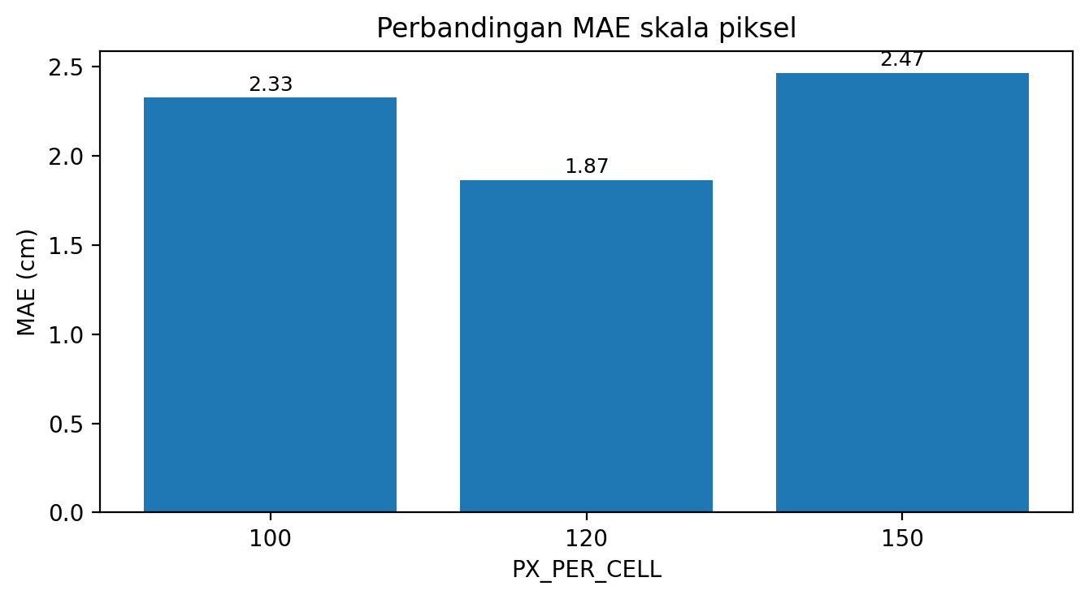
ITENAS
Informatika
✦
Institut Teknologi Nasional
Bandung
SEMINAR HASIL
Hasil Pengujian Skala Piksel
Konfigurasi Terpilih
PX_PER_CELL
120
Tinggi papan
2.322 px
Skala
0,08613 cm/px
Output
1.320 × 3.036 px
Dipilih karena menghasilkan MAE paling kecil pada 15 citra uji

Slide 11

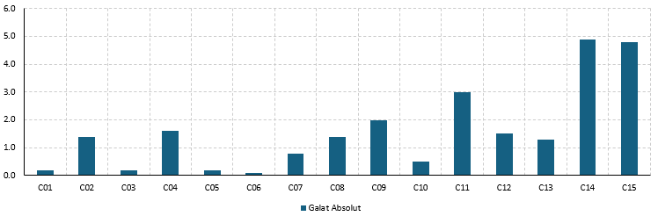
✦
SEMINAR HASIL
Pengujian Utama: 15 Citra
Ringkasan Nilai
Total galat absolut
23,9 cm
MAE
1,59 cm
Galat minimum
0,1 cm
Galat maksimum
4,9 cm
Rata-rata galat relatif
0,97%
Galat maksimum 4,9 cm muncul pada 15 citra ketika jarak marker-objek belum diukur.

Slide 12
✦
Uji Jarak Menelusuri Galat 4,9 cm
PENGUJIAN UTAMA
UJI JARAK TERKONTROL
👥
15 citra uji
👤
Objek diuji pada jarak 0, 5, dan 10 cm dari marker.
🎯
Jarak marker-objek tidak diukur
🧍
Setiap jarak menggunakan 10 data.
↓
MAE = 1,59 cm
↑
💡
Konfigurasi aplikasi lainnya dipertahankan.
Galat maksimum = 4,9 cm
⌖
Tujuan: menguji pengaruh jarak terhadap MAE.
Karena jarak tidak dikontrol, penyebab galat 4,9 cm belum dapat dijelaskan dari pengujian utama saja.

Slide 13
✦
Hasil Uji Jarak: 5 cm Paling Akurat
HASIL UJI JARAK
INTERPRETASI HASIL
👥
10 data pada tiap kondisi
👤
0 cm terlalu menempel: MAE 4,53 cm.
🎯
0 cm: MAE 4,53 cm
🧍
5 cm menghasilkan MAE terendah: 1,78 cm.
↓
5 cm: MAE 1,78 cm (terbaik)
↑
💡
10 cm terlalu jauh: MAE naik menjadi 3,15 cm.
10 cm: MAE 3,15 cm
⌖
Rekomendasi: pertahankan jarak sekitar 5 cm.
Perubahan MAE pada 0/5/10 cm memperkuat dugaan bahwa jarak marker-objek berkontribusi pada galat 4,9 cm.

Slide 14
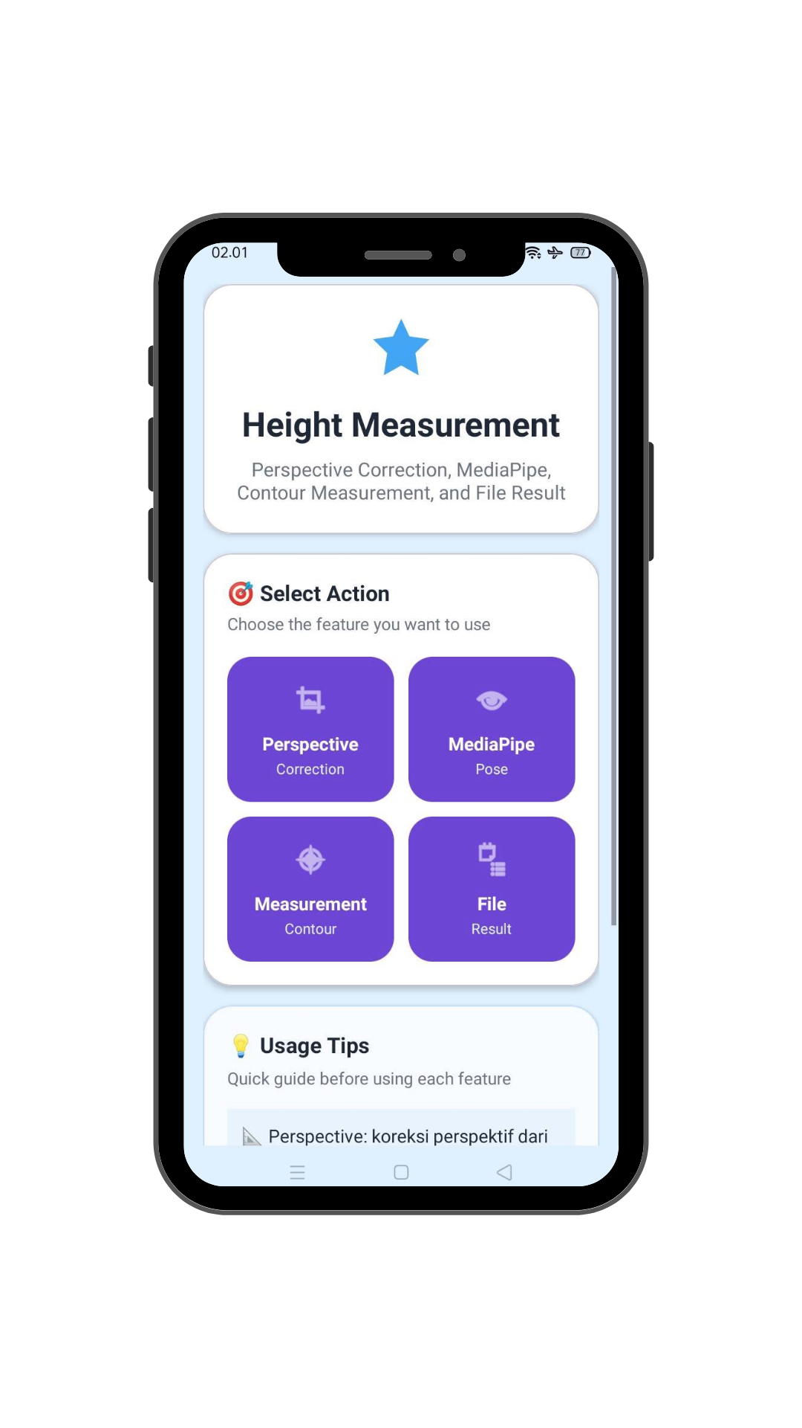
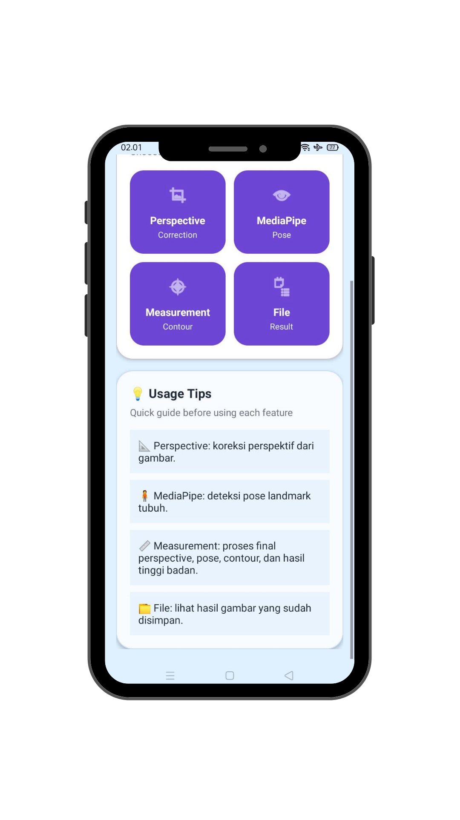
ITENAS
Informatika
✦
Institut Teknologi Nasional
Bandung
UI Aplikasi
Tampilan antarmuka aplikasi Height Measurement yang sederhana, informatif, dan mudah digunakan.
⌂
Menu utama aplikasi
Height Measurement
▦
Empat fitur utama
Perspective Correction, MediaPipe Pose, Measurement, dan File Result
💡
Usage Tips
Membantu pengguna memahami fungsi tiap menu

Slide 15
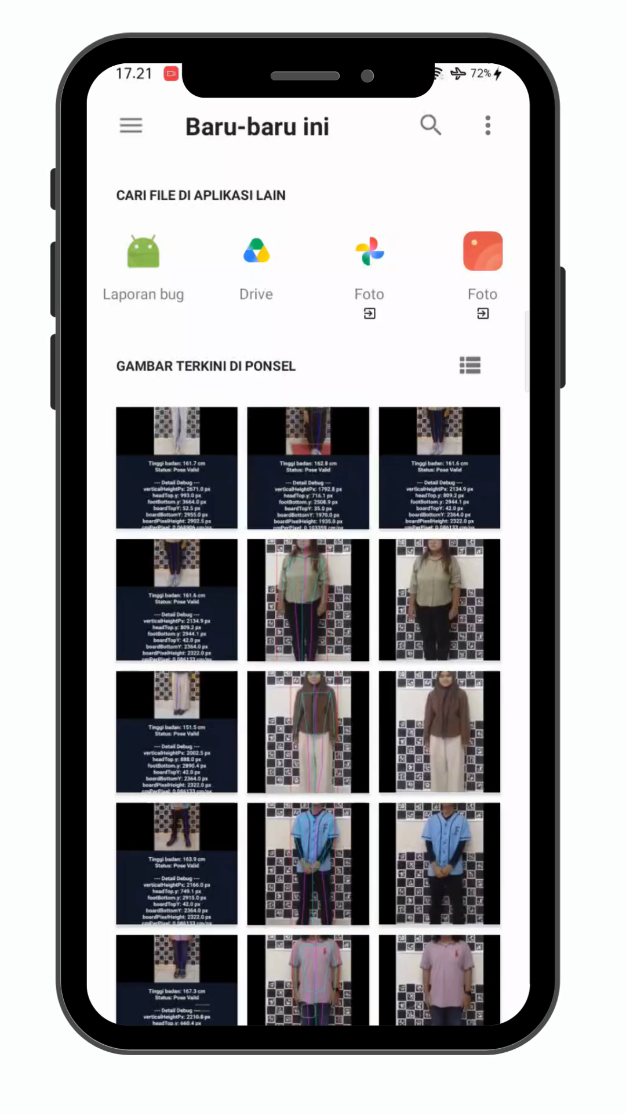
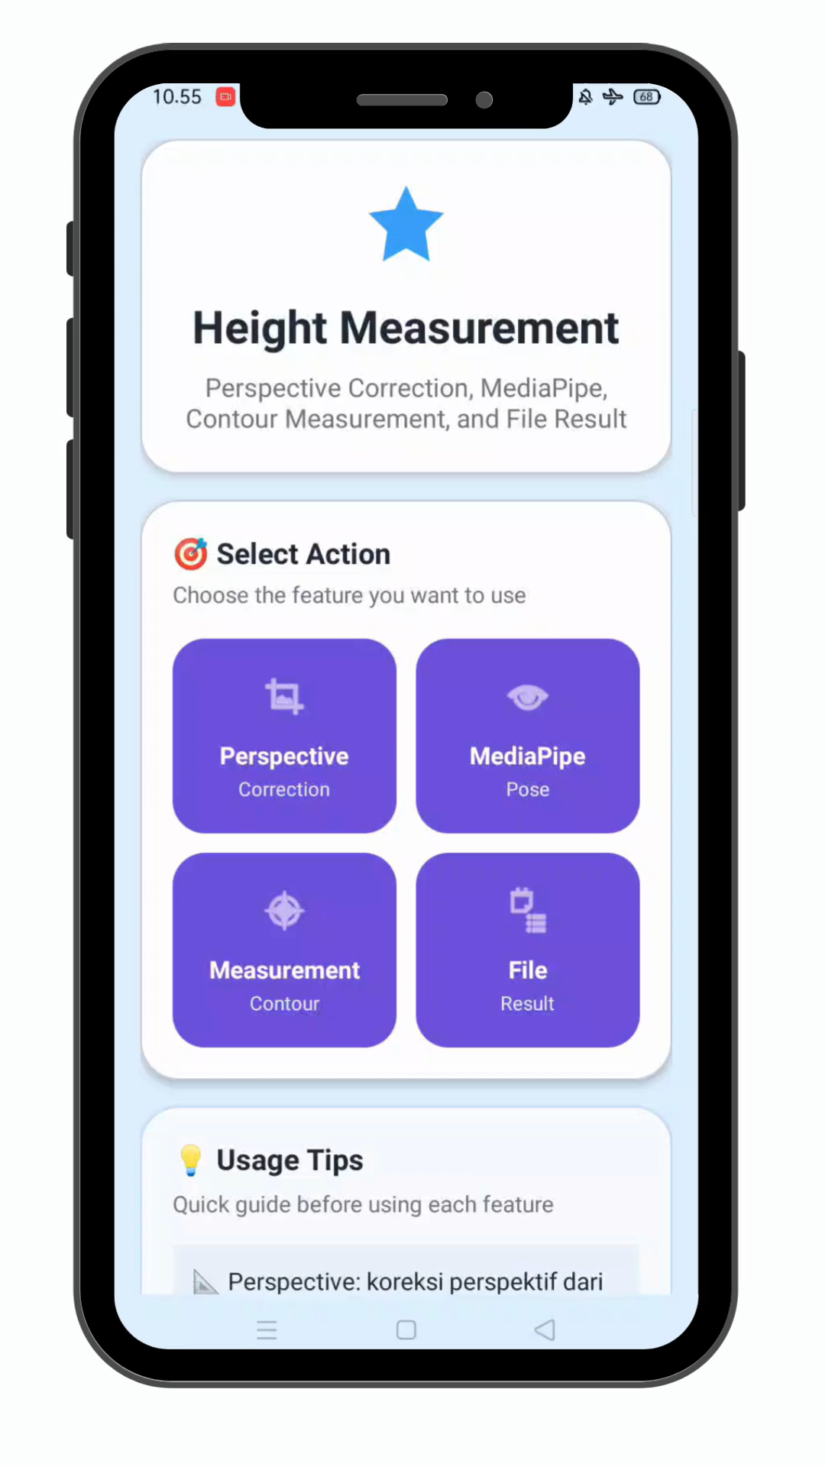
ITENAS
Informatika
✦
Institut Teknologi Nasional
Bandung
SEMINAR HASIL
Implementasi pada aplikasi

Slide 16
ITENAS
Informatika
✦
Institut Teknologi Nasional
Bandung
SEMINAR HASIL
Kesimpulan
✓
Aplikasi Android berhasil mengintegrasikan ArUco marker, perspective correction, dan MediaPipe Pose untuk estimasi tinggi badan berbasis citra tubuh penuh.
✓
PX_PER_CELL = 120 dan koefisien top head 0,35/0,10 dipilih sebagai konfigurasi utama.
✓
Pengujian utama: 15 citra tanpa kontrol jarak menghasilkan MAE 1,59 cm dan galat maksimum 4,9 cm.
!
Uji lanjutan: 5 cm memberi MAE terendah (1,78 cm), sehingga jarak marker-objek perlu dikendalikan.

Slide 17
ITENAS
Informatika
✦
Institut Teknologi Nasional
Bandung
TERIMA KASIH
Khayla Giri Fitriani
Program Studi Informatika — Institut Teknologi Nasional Bandung

Slide 18
✦
SEMINAR HASIL
Arah Penelitian di Masa Depan
1
2
3
4
5
👥
📷
💡
⌖
📱
Deteksi multi-person
Kontrol jarak marker-objek
Pengujian variasi kondisi
Evaluasi deteksi kontur
Peningkatan UI/UX
Agar aplikasi tidak terbatas pada satu subjek.
Panduan otomatis agar jarak mendekati 5 cm.
Pencahayaan, sudut kamera, citra buram, dan marker tertutup.
Menguji peran kontur sebagai informasi pendukung.
Antarmuka lebih adaptif, informatif, dan nyaman digunakan.
Fokus pengembangan: sistem lebih akurat, adaptif, dan siap digunakan pada kondisi nyata.
⌂
Pendahuluan
Metode
Implementasi
Pengujian
Penutup
18 • Penutup

Slide 19
ITENAS
Informatika
✦
Institut Teknologi Nasional
Bandung
Referensi Singkat
Mocini et al. (2023) — Antropometri dan tinggi badan.
Graybeal et al. (2023) — Evaluasi pengukuran antropometri berbasis smartphone.
Majmudar et al. (2022); Tinsley et al. (2024) — Smartphone imaging untuk pengukuran tubuh.
Nguyen Trung et al. (2024) — Non-contact height measurement dan skala piksel.
Kalaitzakis et al. (2021); Jurado-Rodriguez et al. (2023) — Fiducial marker dan pose estimation.
Luo et al. (2023); Wang et al. (2025) — Homografi dan koreksi distorsi perspektif.
Kim et al. (2023); Roggio et al. (2024) — MediaPipe Pose dan landmark tubuh.
Daftar pustaka lengkap mengikuti dokumen/jurnal penelitian.
⌂
Pendahuluan
Metode
Implementasi
Pengujian
Penutup
19 • Referensi

